Slide 1
臺南區十二年國民基本教育
適性入學宣導

Slide 2
十二年國教入學管道總覽

Slide 3
12年國教入學管道(高級中等學校)
身心障礙適性輔導安置 | 免試入學 |  |  |  |  | 特色招生 |  |  |  |  | 其他
 | 學習區完全免試 | 校內直升 | 就學區免試 含產特 及 進修學校 | 技優甄審 | 單獨招生 含園區生及進修學校 | 甄選入學 |  |  |  | 考試分發入學 | 實用技能班 學程 | 建教合作班 | 體育績優 |  |  | 未受獎補助私校單獨招生
 |  |  |  |  |  | 科學班 | 藝術才能班 | 職業類群科 | 體育班 |  |  |  | 獨招 | 甄試 | 甄審

Slide 4
臺南區高中職多元入學重要日程表
1.藝術才能班
2.專業群科
3.體育班
1.藝術才能班、專業群科
2.可跨區報考
3.需先術科測驗
7月放榜 報到
術科測驗
特色招生
（甄選入學）
報到
3月
5月中旬
6月
7月
4、5月
直升
科學班
特色招生
（甄選入學）
教育會考
免試入學
特色招生
（考試分發）
免試續招
(7月中下旬)
完全免試
1.可跨區報考
臺南區高中職
2.參加學科測驗
(112年度臺南區未辦理)

Slide 5
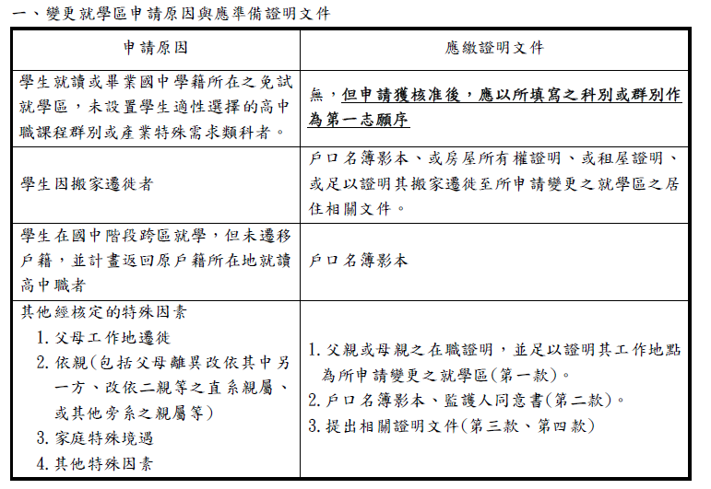
(二)特殊情形變更學區申請
需變更就學區的同學，務必向註冊組詢問申請日期及應備資料
113年4月26日至113年5月3日

Slide 6
(三)免試入學作業程序
須就讀該校滿2學年以上，才有保障名額資格

Slide 7
比序項目 |  | 積分換算 |  |  |  |  |  |  | 最高 分數 | 備註
1.志願序 | 志願序 | 第1志願序學校 12分 | 第2志願序學校11分 |  | 第3志願序學校10分 |  | 第4志願序學校9分 | 第5志願序學校8分 | 12分 | 學生參考國中學生生涯輔導紀錄手冊之生涯發展規劃書，選填志願。 每一志願序至多可選填3校為一群組，其志願序積分相同。 同一志願序學校如有多科別，選填時視為同一志願序，其志願序積分相同。 同一學校第2次選填，視為不同志願序。 第6志願序(含)後志願選填以單科為單位，以7分計。
2.多 元 學 習 表 現 | 競賽成績 | 國際第一名10分 | 國際第二名9分 |  | 國際第三名8分 |  | 國際第四至八名7分 |  | 最 高 採 計 50 分 | 限國中階段(七上至九上五學期)獲得之成績始採計。 競賽項目：科學展覽、各學科能力競賽、語文類競賽、藝能類競賽、運動類競賽。 同一性質或同一項目之競賽，僅擇優計分一次。 本項最高10分。
 |  | 全國第一名7分 | 全國第二名6分 |  | 全國第三名5分 |  | 全國第四至八名4分
 |  | 縣市第一名4分 | 縣市第二名3分 |  | 縣市第三名2分 |  | 縣市第四至八名1分 |  |  | 由國中依學生表現計算之。 獎勵紀錄、服務學習、社團參與各項單項最高採計15分。 體適能最高採計10分。 語言認證最高採計5分
 | 獎勵紀錄
 | 服務學習
 | 社團參與
 | 體適能
 | 語言認證
3.就近入學 |  | 符合10分 |  | 不符0分 |  |  |  |  | 10分
4.國中教育會考 |  | 會考分數五科加上寫作測驗總積分為36分，每一科A++(7分)、A+(6分)、A(5分)、B++(4分)、B+(3分)、B(2分)、C(1分)。 寫作測驗6級分1分、5級分0.8分、4級分0.6分、3級分0.4分、2級分0.2分、1級分0.1分、0級分0分。 |  |  |  |  |  |  | 36分
參考總分 |  |  |  |  |  |  |  |  | 108
(四)
免試入學超額比序項目表
多元學習表現採計前五學期，七上至九下開學前一日。 113年2月15日(四)
比序項目 |  | 積分換算 |  |  |  |  |  |  | 最高 分數 | 備註
1.志願序 | 志願序 | 第1志願序學校 10分 | 第2志願序學校 9分 | 第3志願序學校 8分 | 第4志願序學校 7分 |  | 第5志願序學校 6分 |  | 10分 | 學生參考國中學生生涯輔導紀錄手冊之生涯發展規劃書，選填志願。 每一志願序至多可選填3校為一群組，其志願序積分相同。 同一志願序學校如有多科別，選填時視為同一志願序，其志願序積分相同。 同一學校第2次選填，視為不同志願序。 第6志願序(含)後志願選填以單科為單位，以5分計。
2.多 元 學 習 表 現 | 競賽成績 | 國際第一名10分 | 國際第二名9分 | 國際第三名8分 | 國際第四至八名 7分 |  |  |  | 最 高 採 計 50 分 | 1.限國中階段(七上至九上五學期)獲得之成績始採計。 2.競賽項目：科學展覽、各學科能 力競賽、語文類競賽、藝能類競 賽、運動類競賽。 3.同一性質或同一項目之競賽，僅 擇優計分一次。 4.本項最高10分。
 |  | 全國第一名7分 | 全國第二名6分 | 全國第三名5分 | 全國第四至八名 4分
 |  | 縣市第一名4分 | 縣市第二名3分 | 縣市第三名2分 | 縣市第四至八名 1分
 | 獎勵紀錄 |  |  |  |  |  |  |  |  | 1.由國中依學生表現計算之。 2.獎勵紀錄至體適能等四項均以 原始分數計分，獎勵紀錄、服務學 習各單項最高採計15分。 (嘉獎/警告每支0.5分；小功/小過每支1.5 分；大功/大過每支4.5分；服務學習每小 時0.3分) 3.社團參與、體適能各單項最高採計 10分。
 | 服務學習
 | 社團參與
 | 體適能
3.就近入學 |  | 符合10分 |  |  | 不符0分 |  |  |  | 10分
4.國中教育會考 |  | 精熟 每科6分 |  |  | 基礎 每科4分 | 待加強 每科2分 |  |  | 30分
參考總分 |  |  |  |  |  |  |  |  | 100分

Slide 8
(五)免試入學同分比序-2
次序 | 項目 | 最高分數
1 | 總積分 | 108分
 | 經濟弱勢(低收入戶)
2 | 志願序 | 12分
3 | 多元學習表現總分 | 50分
4 | 國中教育會考總積分 | 36分
5 | 會考加註標示 | 總標示、 分科標示 (國英數自社)
6 | 志願序內之學校序(科別序) | 1-1 > 1-2 > 2-1 > 2-2

Slide 9
(六)超額比序-志願序1 (12分)
第一志願序學校 | 第二志願序學校 | 第三志願序學校 | 第四志願序學校 | 第五志願序學校 | 其他志願序學校
12 | 11 | 10 | 9 | 8 | 7
1.每一志願序至多可選填3校為一群組，其志願序積分相同。 2.同一志願序如有多科別，選填時視為同一志願序，其志願 序分數相同。 3.同一學校第二次選填，視為不同志願序。 4.第6志願序後(含第6志願 )志願選填以單科為單位，以7分計。

Slide 10
(六)超額比序-志願序2 範例
志願序 | 第1志願序學校 |  |  | 第2志願序學校 |  |  | 第3志願序學校
志願序積分 | 12分 |  |  | 11分 |  |  | 10分
志願序學校名 | 高中甲 | 高職甲 | 高職乙 | 高職丙 | 高中乙 | 高職丁 | 高職戊 | 高職已 | 高職庚
錄取序號1 | 普通科 | 高職甲 科別1 | 高職乙 科別1 | 高職丙 科別1 | 普通科 | 高職丁 科別1 | 高職戊 科別1 | 高職己科別1 | 高職庚 科別1
錄取序號2 |  | 高職甲 科別2 | 高職乙 科別2 | 高職丙 科別2 | 綜合高中 | 高職丁 科別2 | 高職戊 科別2 | 高職己科別2 | 高職庚 科別2
錄取序號3 |  | 高職甲 科別3 |  | 高職丙 科別3 |  | 高職丁 科別3 | 高職戊 科別3 |  | 高職庚 科別3
錄取序號4 |  | 高職甲 科別4 |  |  |  |  | 高職戊 科別4 |  | 高職庚 科別4
錄取序號5 |  | 高職甲 科別5 |  |  |  |  | 高職戊 科別5 |  | 高職庚 科別5

Slide 11
(六)超額比序-志願序3 範例
志願序 | 第4志願序學校 |  |  | 第5志願序學校 |  |  | 第6志願序 | 第7志願序 | 第8志願序
志願序積分 | 9分 |  |  | 8分 |  |  | 7分
志願序學校名 | 高中丁 | 高中戊 | 高中己 | 高職辛 | 高職壬 | 高職癸 | 高職丁 科別4 | 高中庚 普通科 | 高職壬 科別4
錄取序號1 | 普通科 | 普通科 | 普通科 | 高職辛 科別1 | 高職壬 科別1 | 高職癸 科別1
錄取序號2 |  |  |  | 高職辛 科別2 | 高職壬 科別2 | 高職癸 科別2
錄取序號3 |  |  |  | 高職辛 科別3 | 高職壬 科別3 | 高職癸 科別3
錄取序號4
錄取序號5

Slide 12
同一學校第2次選填，視為不同志願序
志願序 | 第1志願序學校 |  |  | 第2志願序學校 |  |  | 第3志願序學校
志願序積分 | 12分 |  |  | 11分 |  |  | 10分
志願序學校名 | 高職甲 | 高職乙 |  | 高職甲 | 高中乙 | 高中丙 | 高職丁 | 高職乙 | 高職戊
錄取序號1 | 高職甲 科別1 | 高職乙 科別1 |  | 高職甲 科別6 | 普通科 | 普通科 | 高職丁 科別1 | 高職乙 科別4 | 高職戊 科別1
錄取序號2 | 高職甲 科別2 | 高職乙 科別2 |  | 高職甲 科別7 | 綜高科 |  | 高職丁 科別2 | 高職乙 科別5 | 高職戊 科別2
錄取序號3 | 高職甲 科別3 |  |  |  |  |  | 高職丁 科別3 |  | 高職戊 科別3
錄取序號4 | 高職甲 科別4 |  |  |  |  |  | 高職丁 科別4 |  | 高職戊 科別4
錄取序號5 | 高職甲 科別5 |  |  |  |  |  | 高職丁 科別5 |  | 高職戊 科別5

Slide 13
選填志願系統畫面示例
70分
1個志願序內最多只能填3間「學校」
一校如有多科別，選填時視為同一志願序其志願序積分相同

Slide 14
選填志願系統畫面示例
14
同一所學校第 2 次選填，
視為不同志願序。

Slide 15
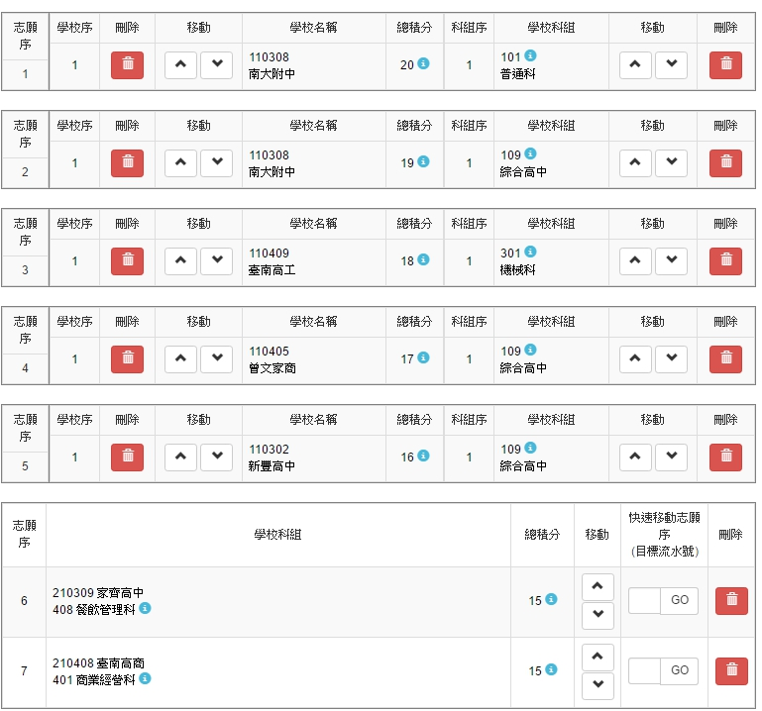
選填志願系統畫面示例
15
第 6 志願序後(含第 6 志願)志願選填以單科為單位，以7分計
15

Slide 16
(七)選填志願注意事項1
分發以學生選填志願順序為優先考量。採從上而下的方式(由科別1、科別2、科別3…)來進行分發。

Slide 17
(七)選填志願注意事項1
分發以學生選填志願順序為優先考量。採從左而右(由第一志願校到第五志願校)，從上而下的方式(由科別1、科別2、科別3…)來進行分發。
1
2
志願序 | 第一志願序學校 |  |  | 第二志願序學校 |  |  | 第三志願序學校
志願校序 | 第1志願校 | 第2志願校 | 第3志願校 | 第4志願校 | 第5志願校 | 第6志願校 | 第7志願校 | 第8志願校 | 第9志願校
志願序積分 | 12分 | 12分 | 12分 | 11分 | 11分 | 11分 | 10分 | 10分 | 10分
志願序學校名 | 高中甲 | 高職甲 | 高職乙 | 高職丙 | 高中乙 | 高職丁 | 高職戊 | 高中丙 | 高職己
錄取序號1 | 高中甲 普通科 | 高職甲 科別1 | 高職乙 科別1 | 高職丙 科別1 | 高中乙 普通科 | 高職丁 科別1 | 高職戊 科別1 | 高中丙 普通科 | 高職己 科別1
錄取序號2 |  | 高職甲 科別2 | 高職乙 科別2 | 高職丙 科別2 | 高中乙 綜合高中 | 高職丁 科別2 | 高職戊 科別2 |  | 高職己 科別2
錄取序號3 |  | 高職甲 科別3 |  | 高職丙 科別3 |  | 高職丁 科別3 | 高職戊 科別3 |  | 高職己 科別3
…………

Slide 18
(七)選填志願注意事項2
保障名額，係指同一所國中選填該高中職校為第一志願，其申請者中分數最高者。
當高中職核定招生名額小於所應保障之名額時，各保障名額依超額比序同分比序順序比較之。經比序仍超額時，超額之部分不列入保障名額，與其他學生共同參加第一階段免試入學分發。

Slide 19
(七)選填志願注意事項3(轉學生)
依據臺南市政府教育局中華民國112年8月24日南市教課(一)字第1121099547號函。畢業前於原校就讀滿2學年以上者，始取得保障名額資格。
針對113學年度入學高級中等學校學生：如為轉學生，最遲應於111年7月31日前(含7月31日當天)完成轉學程序，並於新轉入學校就讀至畢業，始符合「畢業前於原校就讀滿2學年以上者」之定義，而具有保障名額資格。

Slide 20
(七)選填志願注意事項4
第一次學生上網選填志願模擬：
113年1/5(五)上午12:00至1/9(二)下午5:00前
第二次學生上網選填志願模擬：
113年4/5(五)上午12:00至4/9(二)下午5:00前
正式志願選填日：
113年6/21(五)上午12:00至6/25(二)下午5:00前
模擬及正式選填志願，學生可在家選填。若學生家中無法進行電腦選填志願者，請學校協助安排電腦教室供學生志願選填。

Slide 21
(七)選填志願注意事項5
考量自我性向、興趣、家庭因素和科系未來發展(就業)
依據自己分數，擬定理想、現實、保險志願來進行選填，志願數不宜太少，避免有高分落榜的狀況
參考超額比序項目、個別序位區間，慎填志願序(第四校會降一分)

Slide 22
(十一)就近入學(以永康區、東區為例)
就近入學區 得10分 | 國立玉井工商、國立曾文家商、國立曾文農工、 市立土城高中、市立大灣高中、市立永仁高中、 國立南大附中、國立新化高中、國立新化高工、 國立新豐高中、市立南寧高中、國立新營高中、 國立新營高工、國立北門高中、國立北門農工、 國立善化高中
 | 全區型學校： 臺南一中、臺南女中、臺南二中、家齊女中、 南科實中、臺南高工、臺南高商、臺南海事
 | 私立高中職：所有私立高中、所有私立高職
非就近入學 得0分 | 國立白河商工、國立後壁高中

Slide 23
八、五專招生管道簡介
有意報考者，請家長務必提醒孩子注意教務處公布之報名相關訊息及期程

Slide 24
(三)五專完全免試-招生重點
全國不分區辦理單獨招生，共28所126科五專學校參加。
完全不採計國中教育會考成績。
僅限國中應屆畢業生參加。
每位免試生僅得選擇1個學校科組志願並由國中學校至五專完全免試入學生招生網路平台 進行集體報名作業。
113學年度招生名額以【各科核定招生名額30%為限】，提供超過1,700個(約22%)招生名額，讓有志學子更有機會能夠就讀五專理想科組，適性選擇邁入技職，為新的學習生涯跨出第一步。
招生缺額回流至五專聯合免試入學招生。

Slide 25
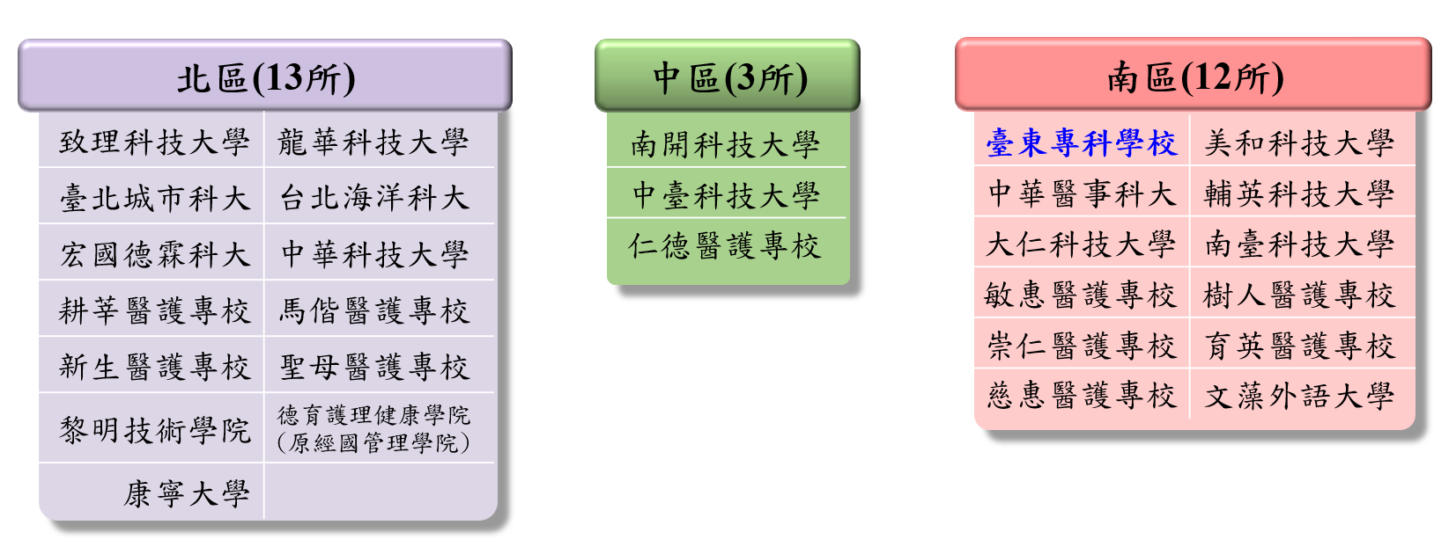
(三)五專完全免試-招生學校
※註：招生科組以各校公告之113學年度五專完全免試入學單獨招生簡章為準。

Slide 26
(三)五專完全免試-重要日程
項目 | 日程
簡章公告 | 113年1月15日(一)起 各校公告及開放網路下載
報名 | 113年5月1日(三)～113年5月8日(三) 採「國中集體報名」
錄取公告 | 113年5月16日(四) 於各招生學校網站公告
各校辦理報到作業 | 113年5月17日(五)起 113年6月14日(五)止
報到後聲明放棄 錄取資格截止日 | 113年6月18日(二)中午12：00止

Slide 27
(四)五專優先免試-招生學校
112學年度五專優先免試入學各招生學校（計44校，其中9校為國立校院，35校為私立校院）
代碼 | 學校 | 代碼 | 學校 | 代碼 | 學校 | 代碼 | 學校
104 | 國立臺北科技大學 | 209 | 弘光科技大學 | 244 | 慈濟科技大學 | 602 | 馬偕醫護管理專科學校
105 | 國立高雄科技大學 | 211 | 正修科技大學 | 245 | 致理科技大學 | 603 | 仁德醫護管理專科學校
107 | 國立虎尾科技大學 | 215 | 高苑科技大學 | 246 | 宏國德霖科技大學 | 604 | 樹人醫護管理專科學校
109 | 國立澎湖科技大學 | 225 | 中華醫事科技大學 | 247 | 東方設計大學 | 605 | 慈惠醫護管理專科學校
112 | 國立高雄餐旅大學 | 228 | 南開科技大學 | 249 | 台北海洋科技大學 | 606 | 耕莘健康管理專科學校
113 | 國立臺中科技大學 | 232 | 美和科技大學 | 411 | 南亞技術學院 | 607 | 敏惠醫護管理專科學校
114 | 國立臺北商業大學 | 238 | 敏實科技大學 | 415 | 黎明技術學院 | 609 | 育英醫護管理專科學校
202 | 南臺科技大學 | 239 | 臺北城市科技大學 | 417 | 經國管理暨健康學院 | 610 | 崇仁醫護管理專科學校
204 | 嘉南藥理大學 | 240 | 醒吾科技大學 | 419 | 大同技術學院 | 611 | 聖母醫護管理專科學校
206 | 龍華科技大學 | 241 | 文藻外語大學 | 502 | 國立臺南護理專科學校 | 612 | 新生醫護管理專科學校
207 | 輔英科技大學 | 243 | 華夏科技大學 | 503 | 國立臺東專科學校 | 832 | 康寧大學
以上為111學年度免試資料，112學年度請以公告為主。

Slide 28
(四)五專優先免試-招生試務辦理方式
113學年度五專優先免試入學招生規定： 1. 五專優先免試招生名額為國立學校不得低於教育部核定各校招生名額總額80%；私立學校不得低於60%。提供超過12,000個(約81%↑)招生名額。 2. 應屆畢業生可採「國中集體報名」或「個別網路報名」。非應屆畢業生或具同等學力者，採「個別網路報名」
3. 免試生報名時可選填至多 30個 科(組)志願 4. 採用不分區招生，依免試生分發順位與志願序由電腦統一分發

Slide 29
五專優先免試入學招生比序積分採計項目:
一、國中應屆畢業生在校比序項目
多元學習表現（含競賽及服務學習）
技藝優良
弱勢身分
均衡學習 （包括健康與體育、藝術與人文、綜合活動及科技領域五學期平均成績）
志願序
二、國中教育會考（含寫作測驗）

Slide 30
(四)五專優先免試-比序積分採計說明
積分採計項目 |  | 積分上限 |  | 積分採計項目說明
志願序 (1~30) |  | 26 |  | 每五志願為一級別： 第1-第5志願：26分、第6-第10志願：25分、第11-第15志願：24分、第16-第20志願：23分、第21-第25志願：22分、第26-第30志願：21分
多元學 習表現 | 競 賽 | 7 | 15 | 簡章“國際、全國、區域及縣市"競賽項目：7-1分(同學年度同項競賽擇優1次採計) 採計日期：國中就學期間至113.5.14(含)前為限
 | 服務學習 | 15 |  | 1.擔任班級幹部、小老師或社團幹部任滿一學期得 2分，同一學期同時擔任班 級幹部、小老師或社團幹部，仍以 2分採計。 2.參加校內服務學習課程及活動，或於校外參加志工服務或社區服務 滿 1小時 得 0.25 分
技藝優良 |  | 3 |  | 採計技藝教育課程平均總成績：90分以上：3分、80分以上未滿90分：2.5分、70分以上未滿80分：1.5分、60分以上未滿70分：1分 其成績應於國中就學期間且至111.5.14(含)前為限。
弱勢身分 |  | 3 |  | 低收入戶：3分；中低收入戶、支領失業給付、特殊境遇家庭：1.5分 (符合一項即可) 報名時檢附在報名期間內有效之證明文件
均衡學習 |  | 21 |  | 三領域學習:健康與體育、藝術與人文、綜合、科技：7分/領域 (五學期平均成績及格)
國中教育會考 |  | 32 |  | 國文、數學、英語、自然、社會： A⁺⁺ 、A⁺ 、A 、B⁺⁺ 、 B⁺ 、 B 、 C 6.4分、6分、5分、4分 、3分、2分、1分
寫作測驗 |  | 1 |  | 寫作測驗分六級分：6級分、 5級分、 4級分、 3級分、 2級分、 1級分 1分 、 0.8分 、 0.6分 、 0.4分 、 0.2分 、 0.1分
總積分【上限】 |  | 101 |  | 會考科目違規每扣1點，則扣該科積分0.15分， 至該科積分零分為止。

Slide 31
(四)五專優先免試比序積分-志願序
免試生可依志向網路選填30個科（組）志願， 每5志願為一級別共6級別，積分核分準則如下：
級 別 | 第1級 | 第2級 | 第3級 | 第4級 | 第5級 | 第6級
志願序 | 1～5 | 6～10 | 11～15 | 16～20 | 21～25 | 26～30
積 分 | 26 | 25 | 24 | 23 | 22 | 21

Slide 32
(四)五專優先免試比序積分-多元學習表現
分項目 | 積分採計原則
競 賽 | 國內競賽 |  |  |  |  |  | 區域及縣市競賽 |  |  |  | 同學年度同項競賽擇優1次採計。 參賽者4人以上為團體。團體賽依個人賽積分折半計算。 區域及縣市競賽以縣市政府主辦者為限，且獲獎證明之落款人在縣市須為縣市長，在直轄市須為市長或其所屬一級機關首長。 競賽採計以國中就學期間至113年5月14日(含)前取得為限。
 | 第一名 | 第二名 |  | 第三名 |  | 第四～六名 | 第一名 |  | 第二名 | 第三名
 | 6分 | 5分 |  | 4分 |  | 3分 | 3分 |  | 2分 | 1分
 | 國際科技展覽及國際運動會
 | 第一名 |  |  |  | 第二名 |  |  | 第三名
 | 7分 |  |  |  | 6分 |  |  | 5分
服務學習 | 學校服務表現 |  | 班級幹部、小老師或社團幹部任滿一學期得2分，每學期至多2分 |  |  |  |  |  |  |  | 採計至113年5月14日(含)前取得。
 | 服務學習時數 |  | 參加校內或校外（須服務證明）志工或社區服務，累積1小時得 0.25分
Notes:
同學年度同項競賽擇優1次採計。(大免有，優免沒有)

Slide 33
(四)五專優先免試比序積分-多元學習表現
競賽（上限７分）
競賽得獎應於國中在學期間且至113年5月14日（星期六）（含）前取得為限
國際性、全國性競賽項目以簡章所列項目為限
區域及縣（市）競賽以縣市政府主辦者為限，且獲獎證明落款人：縣（市）為縣（市）長；直轄市為市長或其所屬之一級機關首長。
服務學習（上限15分）
採計學校服務表現：擔任班級幹部、小老師或社團幹部任滿一學期得2分，同一學期同時擔任班級幹部、小老師或社團幹部，仍以2分採計。 除副班長、副社長，其餘副級幹部皆不採計。
校外服務學習時數：參加校內服務學習課程及活動，或於校外參加志工服務或社區服務滿1小時得 0.25分。
相關服務學習應於國中就學期間且至113年5月14日（星期六）（含）前取得為限。
Notes:
同學年度同項競賽擇優1次採計。(大免有，優免沒有)

Slide 34
(四)各入學管道服務學習積分
高中職免試服務學習五學期(七上到九上)達到50小時以上即可拿到滿分(每小時以0.3分計，採計至113年2月15日止)。
五專完全免試服務學習採計最高30小時。(五專完全免試滿2小時得1分，幹部1學期得2分，合計最高15分，採計至113年4月30日(含)止)
五專聯合免試服務學習採計最高56小時。(五專聯合免試滿8小時得1分，幹部1學期得1分，合計最高7分，採計至113年5月14日(含)止)
五專優先免試採計最高60小時。 (五專優先免試滿1小時得0.25分，最高採計15分，競賽最高7分，班級幹部、小老師、社團幹部每滿1學期得2分，合計最高15分，採計至113年5月14日(含)止
Notes:
同學年度同項競賽擇優1次採計。(大免有，優免沒有)

Slide 35
(四)五專優先免試比序積分-技藝優良
技藝優良（上限3分）
弱勢身分（上限3分）
報名時具低收入戶3分、中低收入戶、直系血親尊親屬支領失業給付及特殊境遇家庭子女身分者採計1.5分，若免試生同時具備2種以上資格者僅得擇一計分。
均衡學習（上限21分）
採計健康與體育、藝術(或藝術與人文)、綜合活動、科技等學習領域。
每１項可採計學習領域「５學期平均成績」達 60分以上得 7分。
資賦優異縮短修業年限學生以其實際就讀學期數進行平均成績計算。
免試生繳交之積分證明文件中，科目名稱與採計學習領域名稱不同者，不予採計。
90分以上
80～89分
70～79分
60～69分
3
2.5
1.5
1

Slide 36
(四)五專優先免試比序積分-國中教育會考
國中教育會考（上限32分）
分項目為「國文」、「數學」 、 「英語」 、「自然」及「社會」
國中教育會考成績採計以111年度取得之成績為準。
會考 成績 | 精 熟 |  |  | 基 礎 |  |  | 待加強
 | A⁺⁺ | A⁺ | A | B⁺⁺ | B⁺ | B | C
核分 | 6.4 | 6 | 5 | 4 | 3 | 2 | 1
護理科、護理助產科及國立五專招生學校皆需採計國中教育會考成績
私立五專招生學校除護理科、護理助產科外，由各校自訂是否採計國中教育會考成績。

Slide 37
(四)五專優先免試比序積分-會考寫作測驗
寫作測驗（上限1分）
寫作成績 | 6級分 | 5級分 | 4級分 | 3級分 | 2級分 | 1級分
核 分 | 1 | 0.8 | 0.6 | 0.4 | 0.2 | 0.1

Slide 38
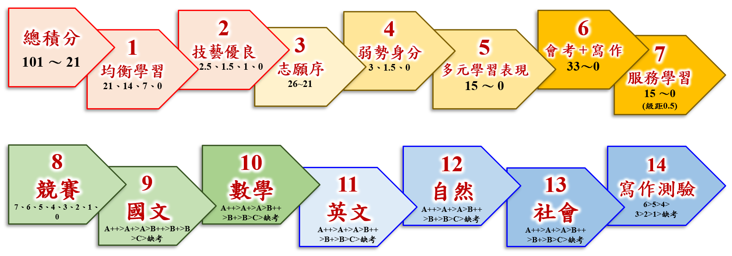
(四)五專優先免試積分-超額同分比序項目順序
※積分採計無論是否採計會考成績，於同分比序項目皆為一致標準，且均包含會考科目之比序。

Slide 39
(四)五專優先免試-辦理期程
項目 | 日程
簡章公告 | 113年1月15日
報 名 | 113年5月20日～5月24日 (國中集體報名或網路個別報名)
志願選填 | 113年6月6日上午10:00 ~ 113年6月11日下午17:00
錄取公告 | 113年6月14日上午9:00起
錄取報到與放棄錄取資格截止日 | 113年6月18日下午14:00止

Slide 40
(五)五專聯合免試-比序項目積分對照訂定原則
重視學生基本能力，達成基本能力即取得分數。
設定單項及總項積分上限，避免學生分分計較。
以適當之比序項目規劃，達成零抽籤目標。
注重學生多元學習成效，引導學生五育均衡發展。

Slide 41
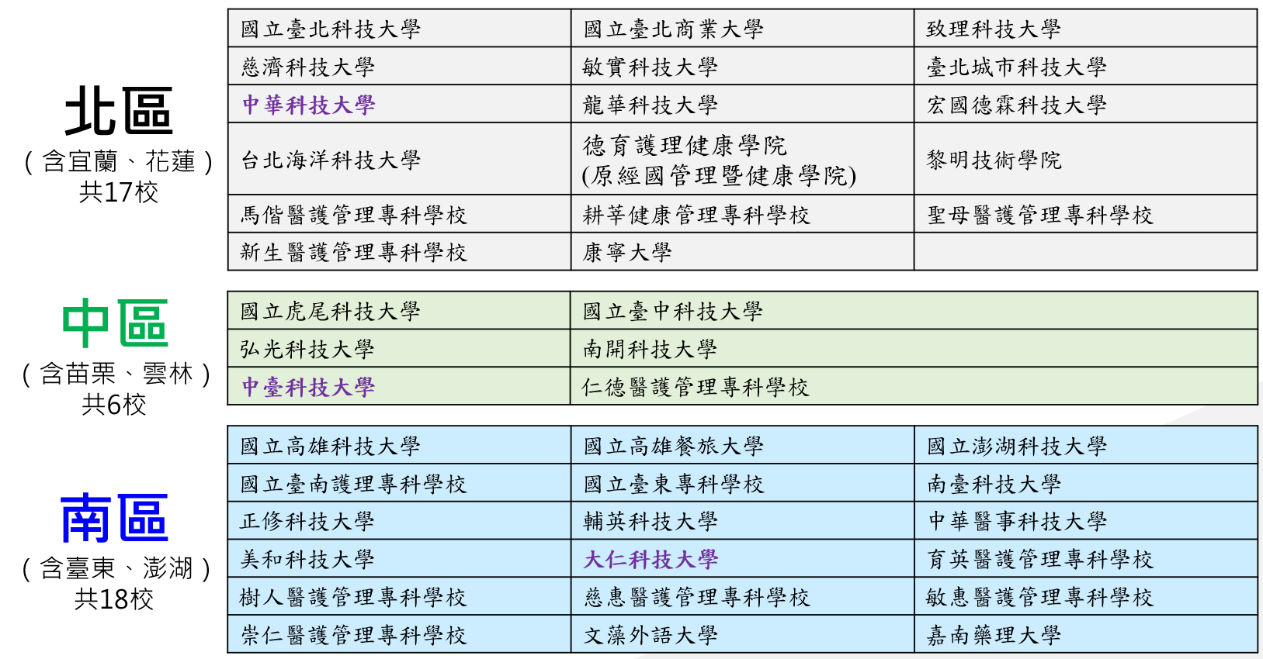
聯合五專免試入學
臺南應用大學(美術系、音樂系、舞蹈系)
七年一貫(獨招)
五專 聯合 免試入學注意事項
1.北、中、南區均可擇一校報名
2.五專採現場登記分發
3.擇一區現場登記分發報到

Slide 42
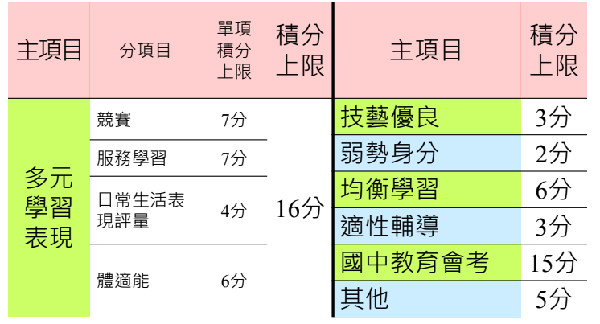
(五)五專聯合免試-超額比序採計項目

Slide 43
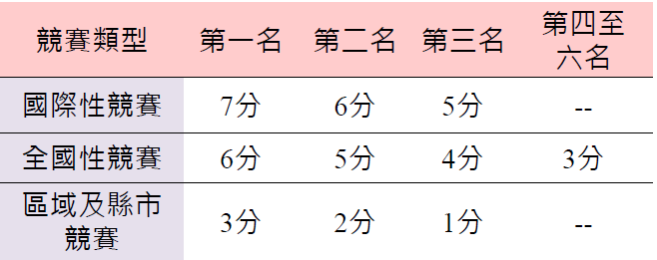
(五)五專聯合免試-多元學習表現（競賽）
註：
1.本項目積分上限為7分。同學年度同項競賽擇優1次採計。
2.國際性競賽（國際科技展覽、國際運動會；表列14項）、 全國性競賽（表列30項）以簡章所列競賽為限。
3.區域及縣（市）競賽以縣市政府主辦者為限，且獲獎證明落款人： 縣（市）為 縣（市）長，直轄市為市長或其所屬之一級機關首長。
4.參賽者4人以上視為團體，團體參賽依個人賽積分折半計算。
5.競賽得獎應於國中就學期間且至113年5月14日(含)前取得為限。

Slide 44
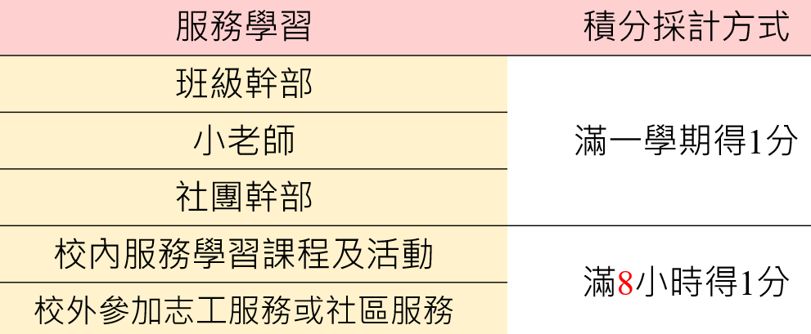
(五)五專聯合免試-多元學習表現（服務學習）
註：
1.本項目積分上限為7分。
2.同一學期同時擔任班級幹部、小老師或社團幹部，仍以1分採計。
3.除副班長、副社長以外之其餘副級幹部皆不採計。
4.小技巧：若無幹部或小老師可加分者，服務學習時數達56小時亦可滿分。
5.服務時數應於國中就學期間且至113年5月14日(含)前取得為限。

Slide 45
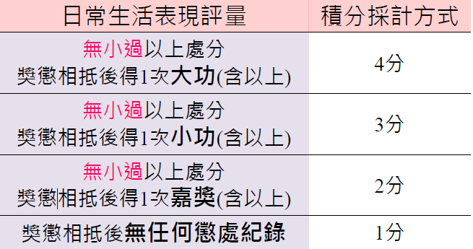
(五)五專聯合免試-多元學習表現（日常生活表現）

Slide 46
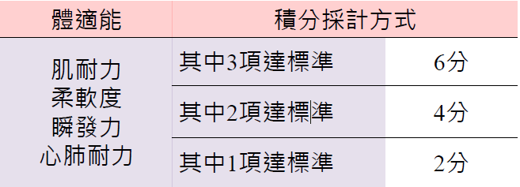
(五)五專聯合免試-多元學習表現（體適能）
註：
1.檢測門檻之標準，依教育部體育署之規定為中等（即PR值25%）以上（含金牌、銀牌、銅牌）
2.持有各級主管機關特殊教育學生鑑定及就學輔導會鑑定為身心障礙學生之證明，或領有身心障礙手冊(證明)者，或持有公立醫院證明為重大傷病、體弱之學生，考量學生身心發展差異及就學權益，將比照3項達門檻標準者得6分。
3.體適能成績採計應擇一次檢測成績完整使用。

Slide 47
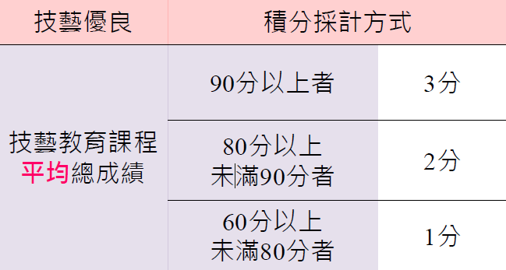
(五)五專聯合免試-技藝優良
註：自112學年度起修改「技藝優良」積分採計方式，原以技藝教育課程成績採「（上、下學期）總平均」，修改「以單一學期之百分制成績擇優採計」。

Slide 48
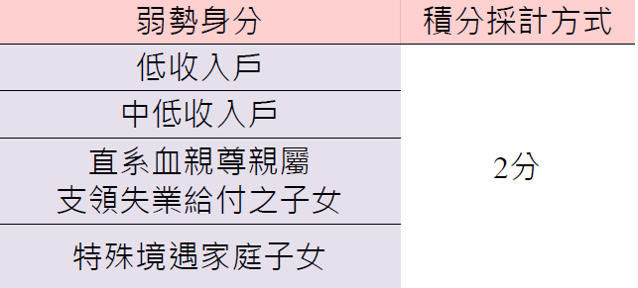
(五)五專聯合免試-弱勢身分
註：
同時具備2種以上資格者僅得擇一計分。

Slide 49
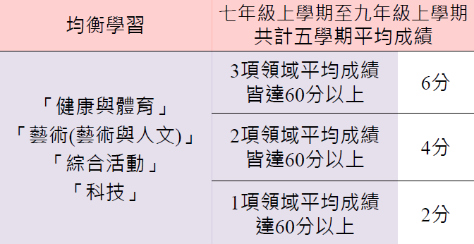
(五)五專聯合免試-均衡學習
註：依教育部110年8月10日臺教技(一)第1100092937A號令修正「五專多元入學方案」，新增科技領域。

Slide 50
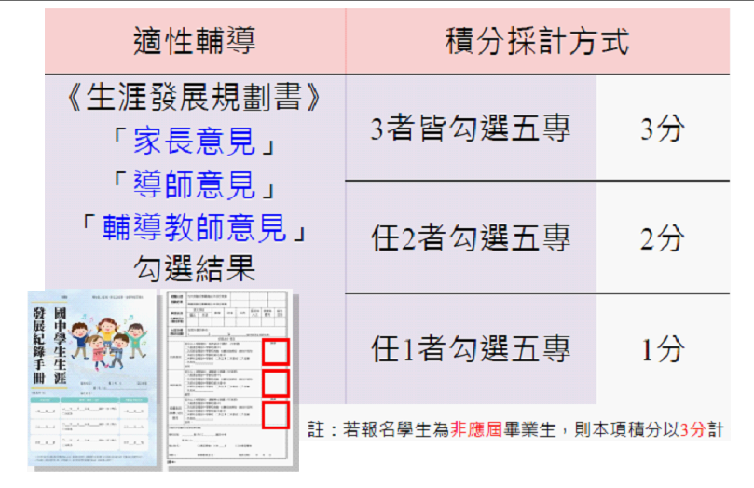
(五)五專聯合免試-適性輔導

Slide 51
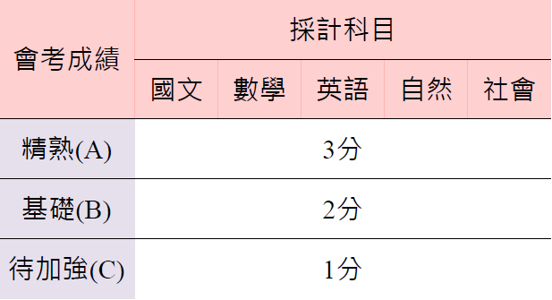
(五)五專聯合免試-國中教育會考

Slide 52
(五)五專聯合免試超額比序項目積分對照訂定原則
超額比序總積分之計算，以採計報名學生於國中在學期間至113年5月14日(含)止。
招生學校得依學校發展特色及科組特性，加權採計部分項目，加權項目至多得擇3項，其權重可訂為1.1、1.2、1.3、1.4、1.5，並以1.5為上限。
於分發時若超額比序總積分相同時，針對各校所訂優先比序條件進行同分比序，其比序順序先行以主項目進行比序，再依其主項目下之分項進行比序。

Slide 53
(四)五專招生超額比序項目積分範例

Slide 54
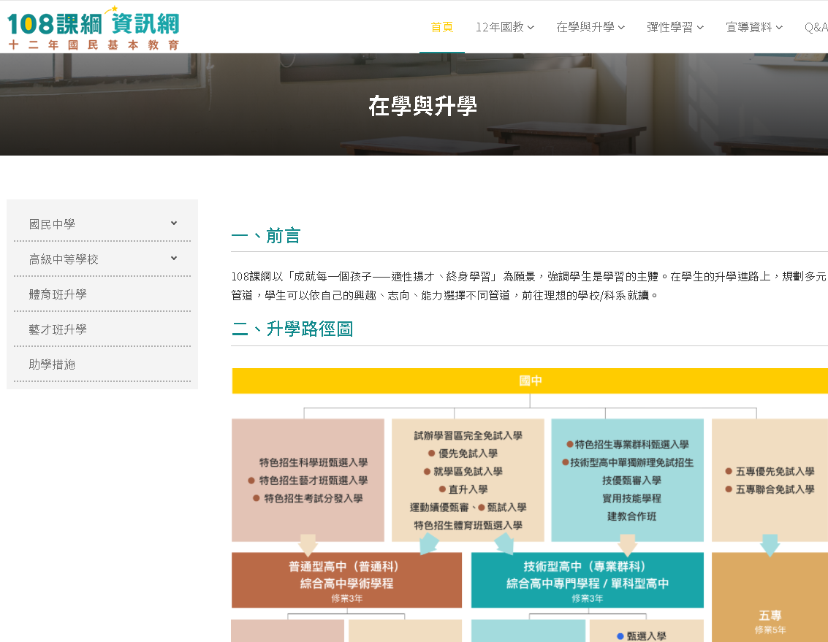
一、教育部十二年國教資訊網
http://12basic.edu.tw

Slide 55
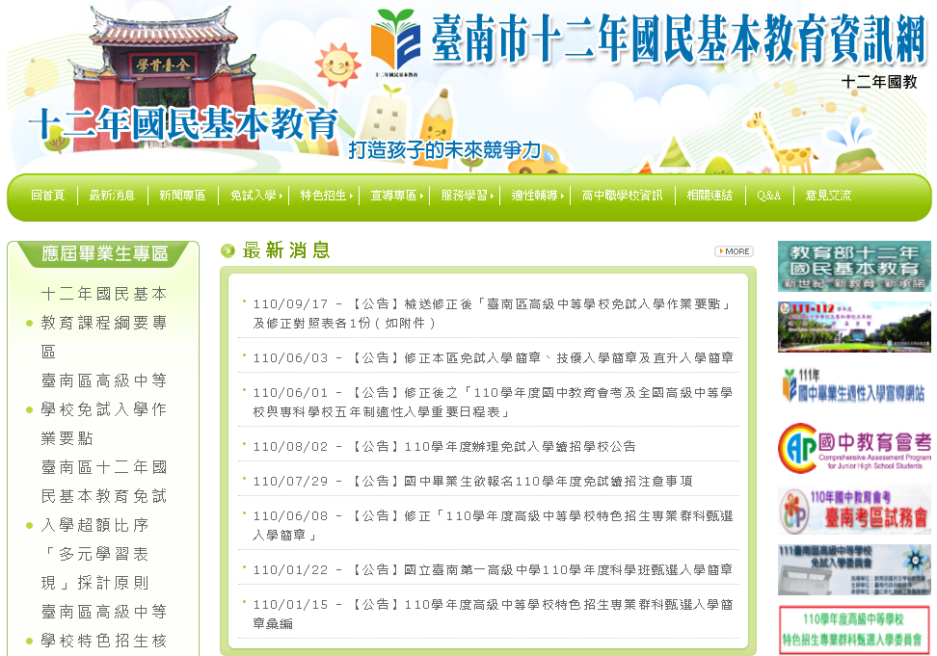
二、臺南市十二年國教資訊網
http://12basic.tn.edu.tw

Slide 56
三、國中畢業生適性入學宣導網
http://adapt.k12ea.gov.tw/

Slide 57
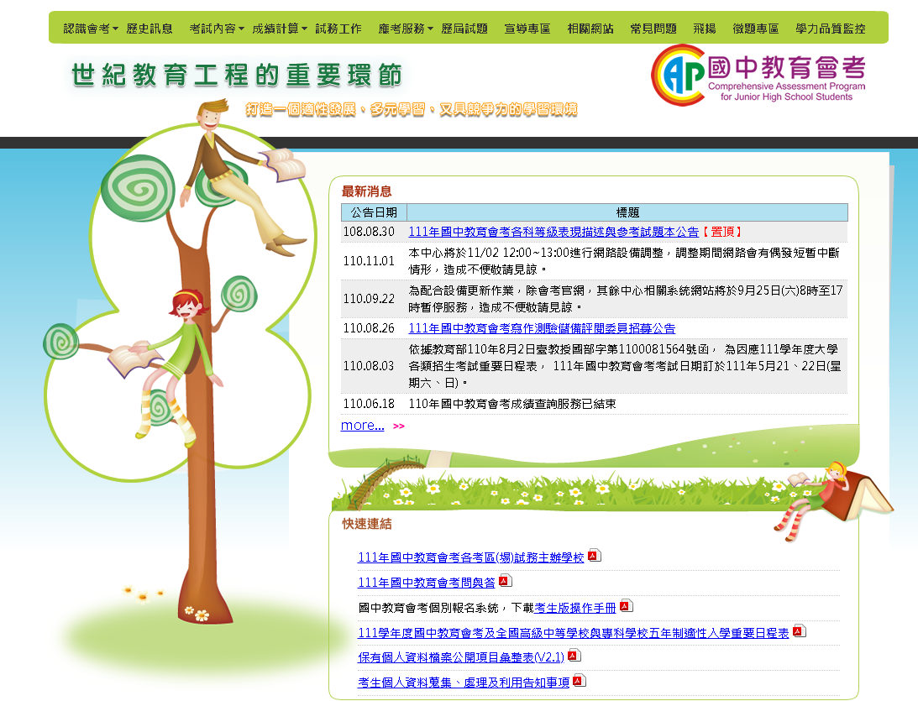
四、國中教育會考網站
https://cap.rcpet.edu.tw/

Slide 58
五、技專校院招生委員會聯合會
https://www.jctv.ntut.edu.tw/

Slide 59
六、技專校院招生策略委員會
https://www.techadmi.edu.tw/

Slide 60
七、臺南區高級中等學校免試入學暨特色招生考試分發入學志願選填網站 https://tn.entry.edu.tw

Slide 61
成就每一個孩子
教育成功的秘訣無他，就是公平善待每個孩子。
每個學生都是未來社會的重要資產，應給予適性發展有效學習的機會。
61
61

Slide 62
敬請指教
謝 謝

